Slide 1

Муниципальное бюджетное дошкольное образовательное учреждение «детский сад общеразвивающего вида №6 г.Слюдянка»
ПОЗНАВАТЕЛЬНО- ИССЛЕДОВАТЕЛЬСКИЙ ПРОЕКТ НА ТЕМУ:
Все профессии важны,
все профессии нужны!
Воспитатель: Гаранина С.В.

Slide 2
Актуальность проекта:
  В жизни каждого человека профессиональная деятельность занимает важное место. С первых шагов ребенка родители задумываются о его будущем, стараясь предопределить его профессиональную судьбу. В детских садах формирование представлений о мире труда и профессий подчас осуществляется недостаточно целенаправленно и систематически, так как перед дошкольниками не стоит проблема выбора профессии. Но поскольку профессиональное самоопределение взаимосвязано с развитием личности на всех возрастных этапах, то дошкольный возраст можно рассматривать как подготовительный, закладывающий основы для профессионального самоопределения в будущем. Формирование представлений дошкольников о мире труда и профессий – это необходимый процесс, актуальный в современном мире. Известно, что основным видом деятельности детей является игра, то будет логично знакомить детей с профессиями взрослых через сюжетно - ролевую игру. Говоря об игре как ведущей деятельности дошкольника, я имею в виду преимущественно совместную сюжетно-ролевую игру.

Slide 3
Цель:
Формирование представлений детей о мире профессий.
Задачи:
Проанализировать психолого-педагогическую и методическую литературу;
Создать предметно-развивающую среду;
Развивать интерес к профессиям родителей и наиболее распространенным профессиям ближайшего окружения;
Научить детей отражать в сюжетно - ролевой игре особенности, присущие различным профессиям;
Сформировать у детей добросовестное отношение к труду;
Воспитывать уважение к результатам труда людей разных профессий.

Slide 4
Участники проекта:
Воспитанники средней группы.
Воспитатели .
Сотрудники детского сада .
Родители.

Slide 5
Ожидаемый результат:
Дети должны знать и называть профессии своих родителей, работников детского сада и их значимость;
Дети должны знать и называть большое количество профессий, пословиц, поговорок о труде, орудиях труда, должны уметь составить описательный рассказ о профессии.
Сделать детей более раскрепощенными и самостоятельными.
У детей должно быть сформировано чувство гордости за своих родителей и желание помогать им.
У родителей должен проявится интерес к образовательному процессу, развитию творчества, знаний и умений у детей, желание общаться с педагогом, участвовать в жизни группы.

Slide 6
Методы реализации проекта:
Словесные: (беседы; чтение художественной литературы; дидактические игры; подвижные игры; развлечения; наблюдения)
Наглядные: (сбор иллюстраций, фотоматериалов; рассматривание иллюстраций; театрализованная деятельность; аудиовизуальная техника; пример взрослых) Практические: (создание развивающей среды в соответствии с решаемой задачей; моделирование ситуаций)

Slide 7
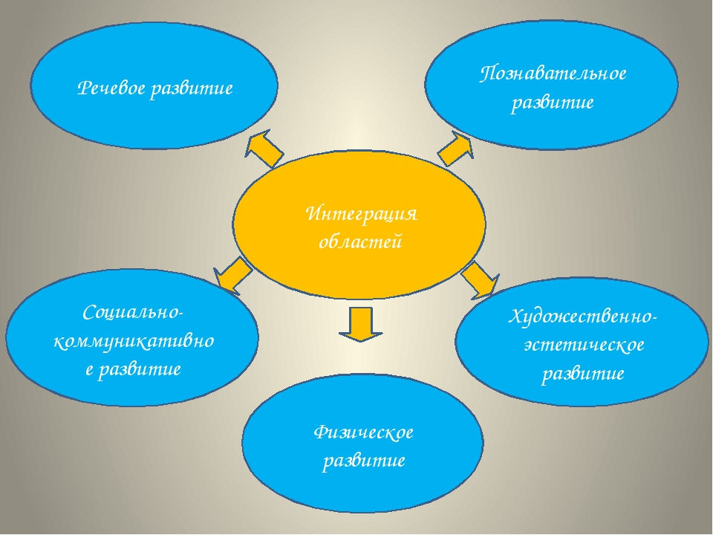

Slide 8




Этапы проекта:
1 этап-подготовительный
Сбор литературы по данной теме.
Составление плана работы.
Разработка содержания проекта.

Slide 9
2 этап - этап реализации :
1. Рассматривание плакатов «Кем быть», «Профессии» Рассматривание фотоальбома «Профессии моих родителей» Просмотр видеоинформации «Все профессии важны!» Беседы: «Кем я хочу стать», «Профессии моих родителей», «Помощники в работе», «Откуда хлеб пришел?» Загадки о профессиях: «Сборник загадок», «Придумай свою загадку»
Рассуждалки: «Какая профессия самая важная?» «Как много профессий?» «Откуда берутся предметы, окружающие нас?», «Огонь друг или враг?»
Фотоколлаж «Профессия моих родителей»

Slide 10
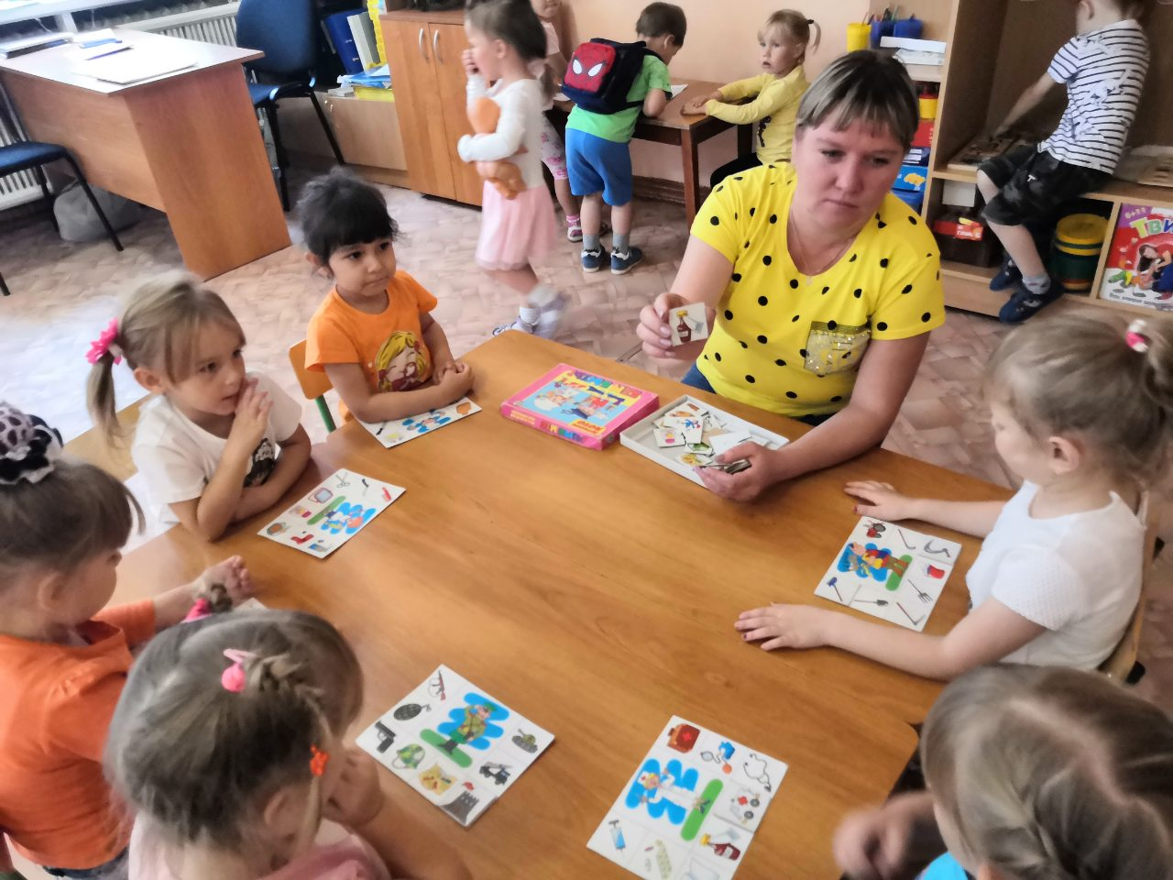
2. Дидактические игры:
Лото «Профессии»
«Все профессии важны»
«В мире профессий»
«Назови профессию»
«Орудие труда»
Посредством этих игр, ребята закрепили знания о профессиях

Slide 11
3. Чтение художественной литературы: С. Маршак «Почта»
В. Маяковский «Кем быть?»
А. Лопатина «Секреты мастерства»
4. Ситуации: «Отключили электричество», «Кукле нужно новое платье», «Бабушка заболела», «У машины сломалось колесо», «Продукты закончились», «День рождение друга» и др.
5. «Иголка и нитка» Дети становятся друг за другом. Первый ребенок изображает иголку, он бегает меняя направление, остальные бегут за ним, чтобы ниточка не порвалась, проговаривая: «Ты, портной, такой умелый! Сшей для куклы фартук белый. Я сама бы сшить могла, Но пока ещё мала!»

Slide 12
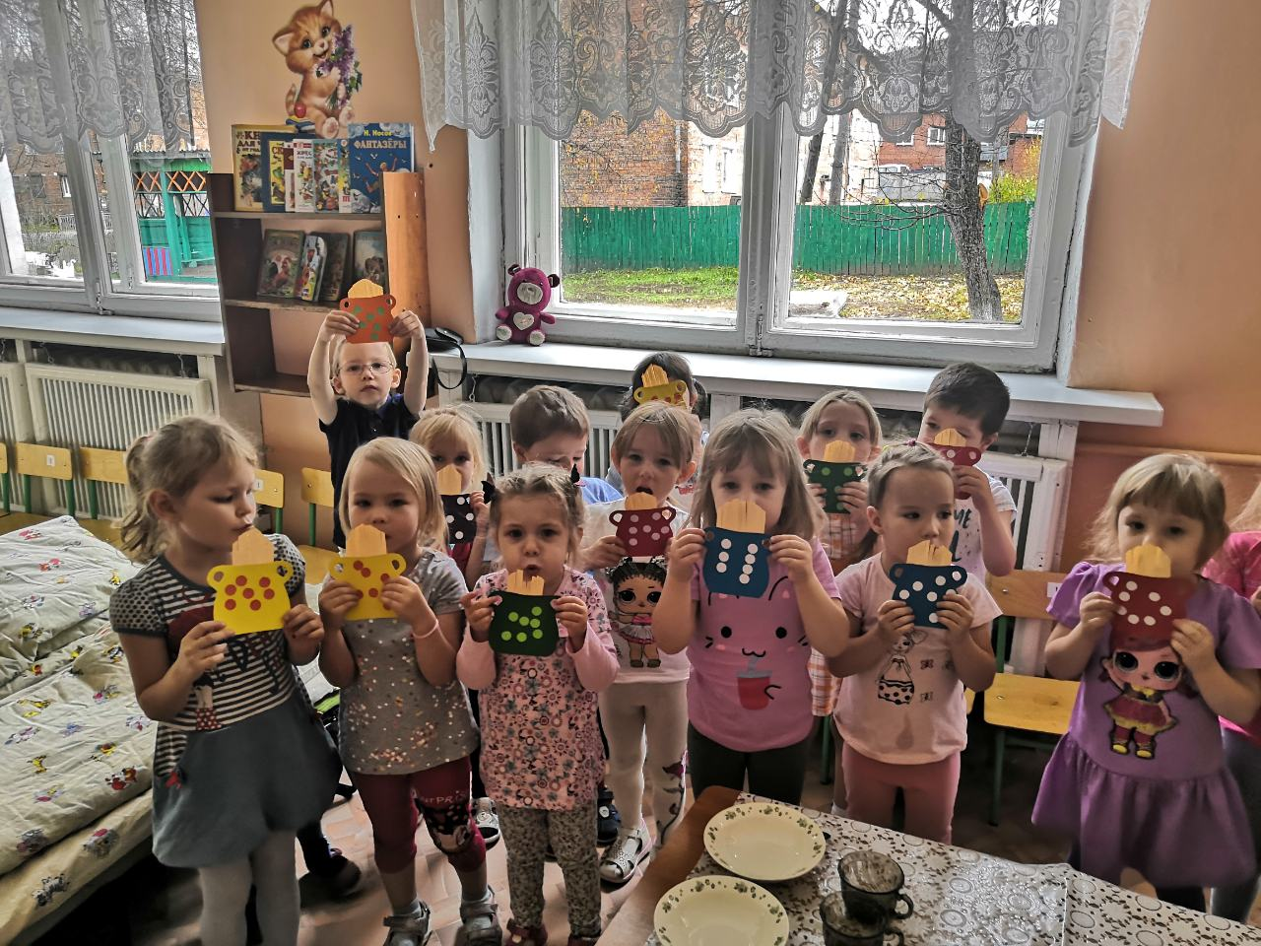
Игра-пантомима «Угадай, что я делаю?» Один ребёнок показывает какое-либо действие, например: заливает в бак бензин, варит кашу, крутит руль и т. д. другие дети угадывают, что он делает, а затем повторяют его действия. Мимическое упражнение «Артисты» Дети передают мимикой испуг, гнев, радость, задумчивость, грусть, восторг и т. д.
Речевая игра «Дружит или не дружит?» Машина «дружит» с автобусом или глобусом? Самолёт «дружит» с ракетой или газетой? Корабль «дружит» с лодкой или ложкой?» Трамвай «дружит» с поездом или домом?
Дыхательное упражнение «У повара суп кипит!»

Slide 13
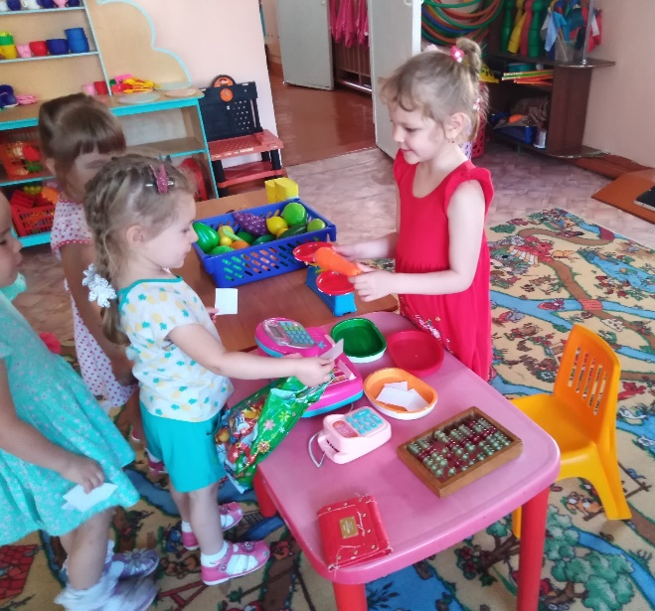
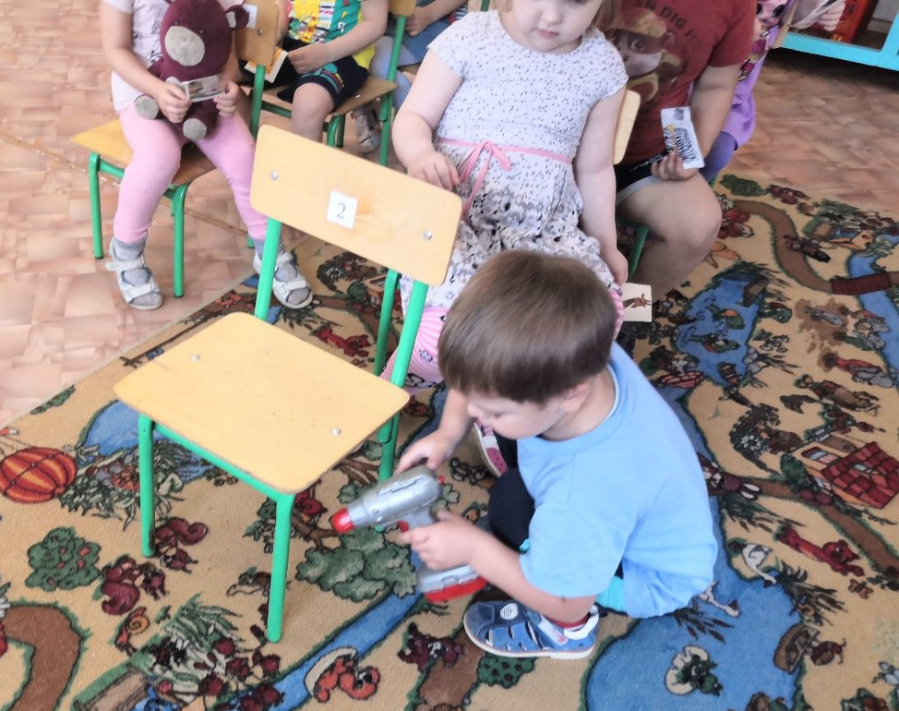
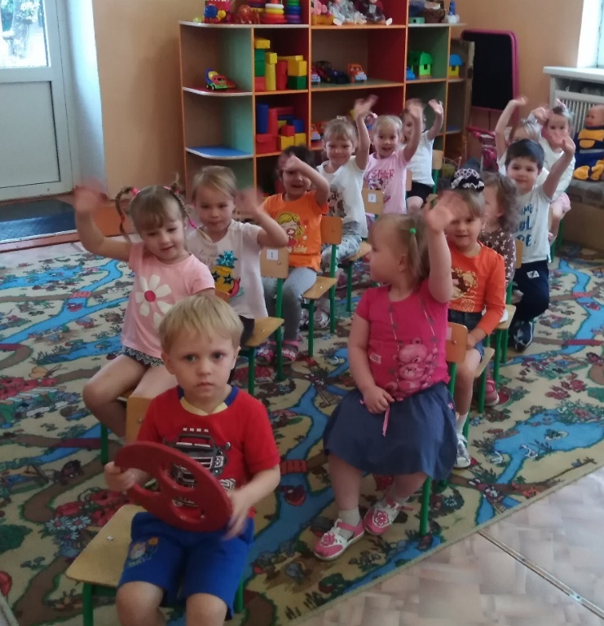
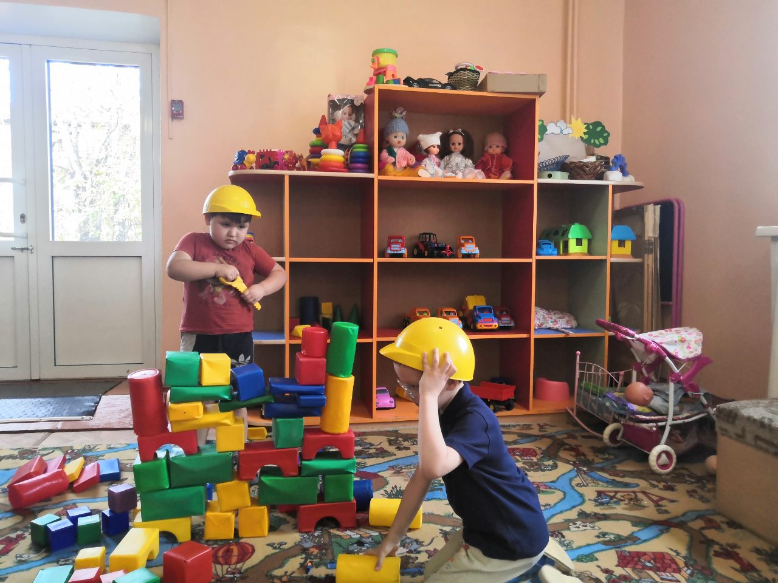
Сюжетно-ролевые игры «Музыканты»
«Строители»
«Водители»
«Больница»
«Магазин»
«Повара»
«Детский сад» «Парикмахерская»
«Школа»
«Библиотека»

Slide 14
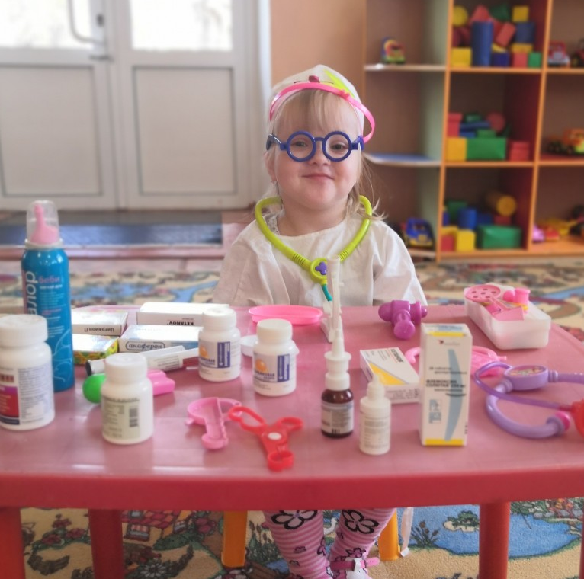
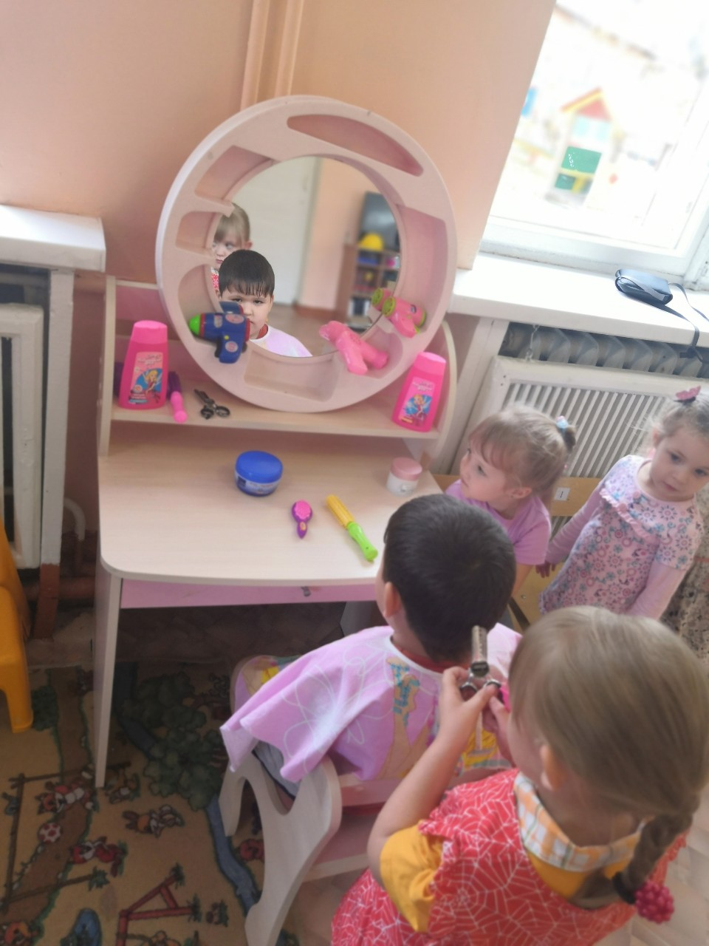
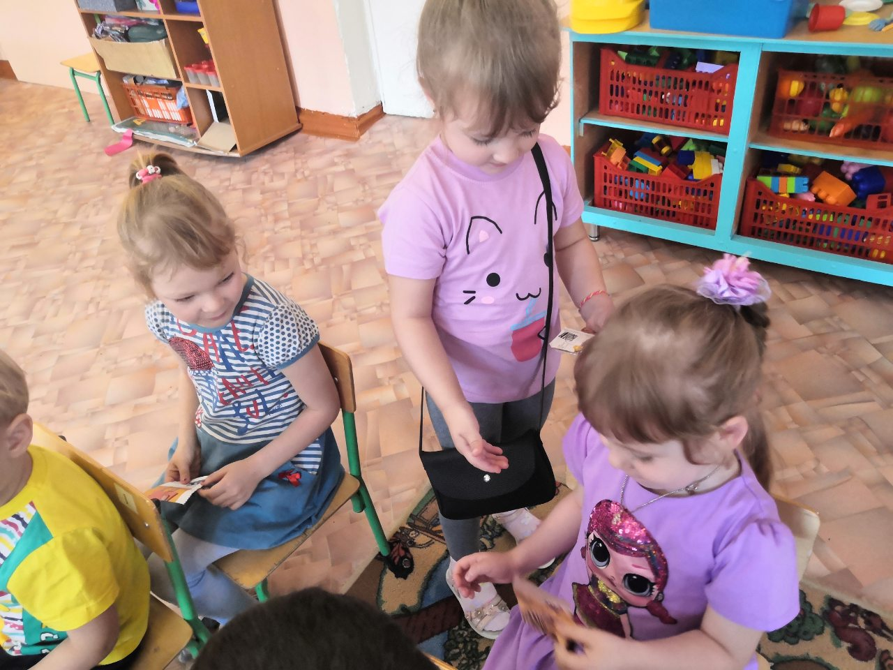

Slide 15
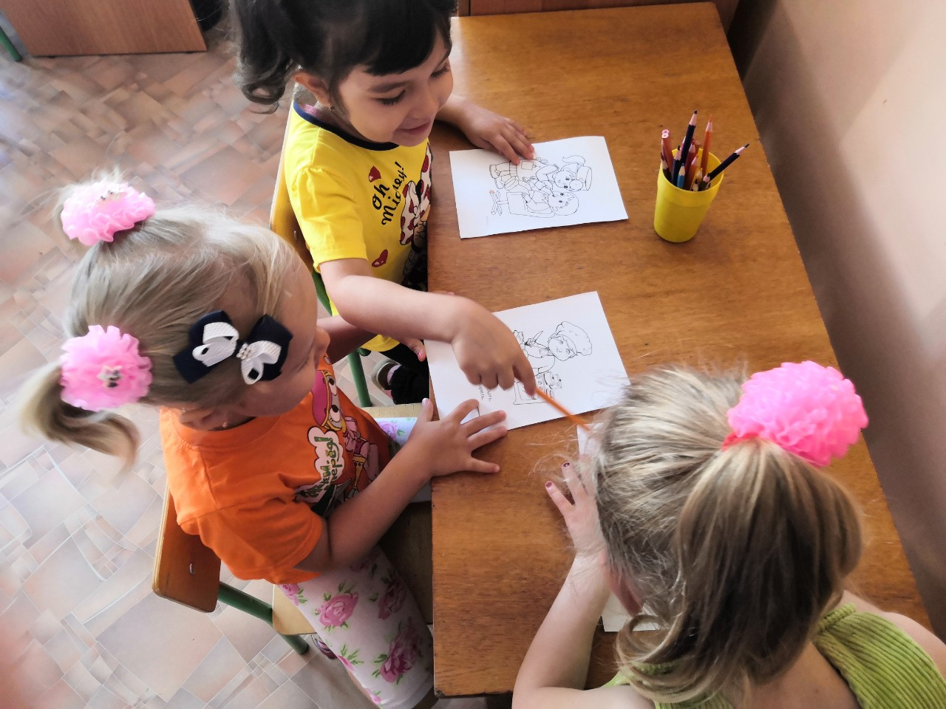
Рисование:
«Мой воспитатель», «Кем я вырасту», «Весёлые клоуны», «Дорисуй, что забыл нарисовать художник»
Лепка:
«Поварята»,
Аппликация: «Пожарная машина»

Slide 16
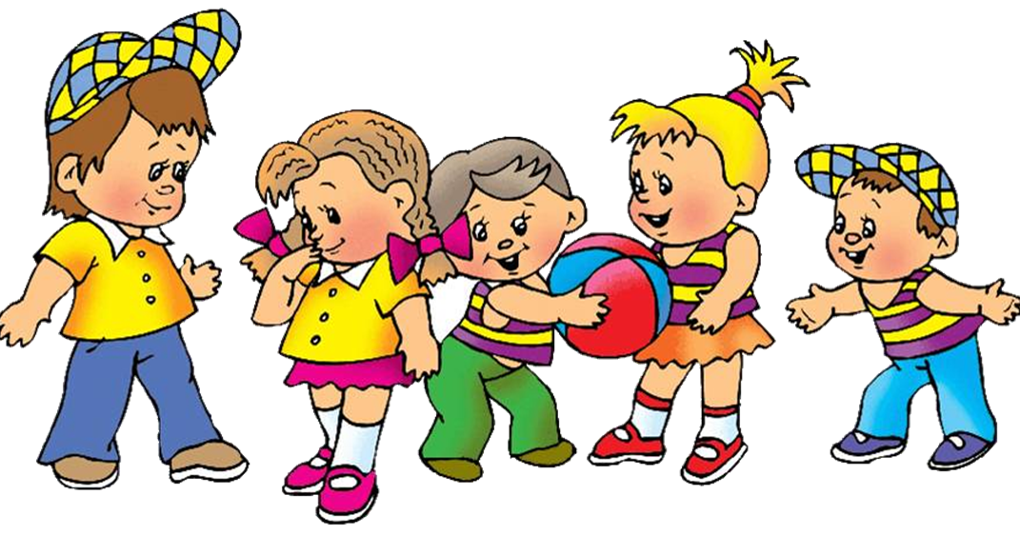
Мир профессий детского сада.

Slide 17
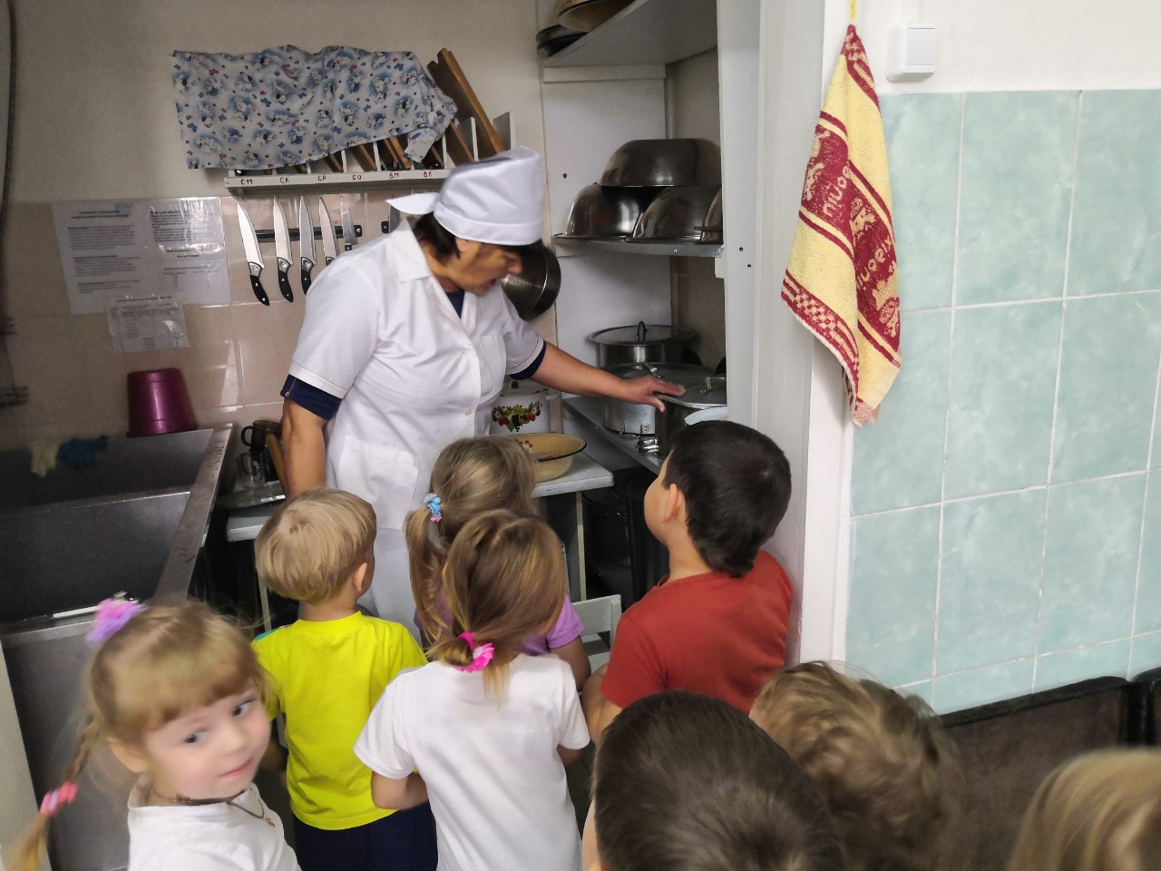
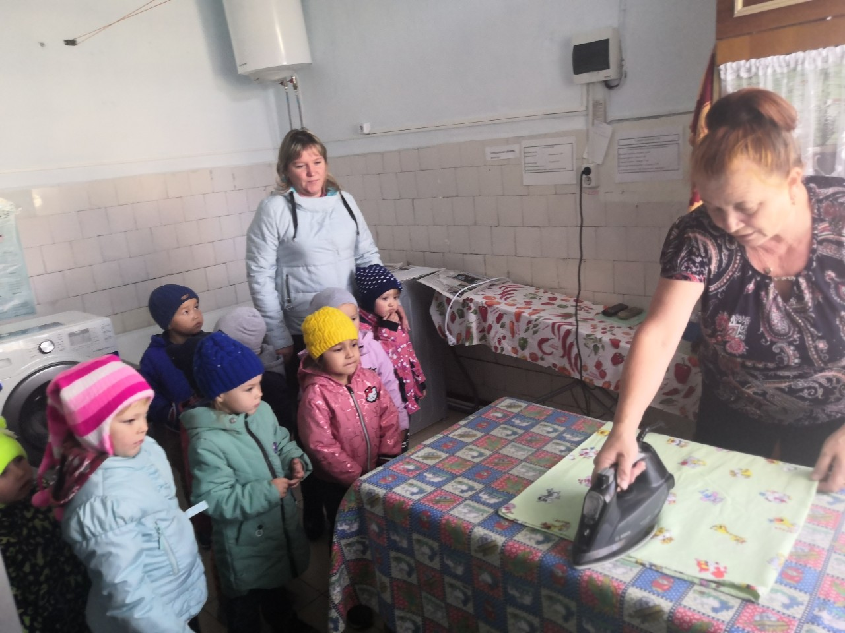

Slide 18
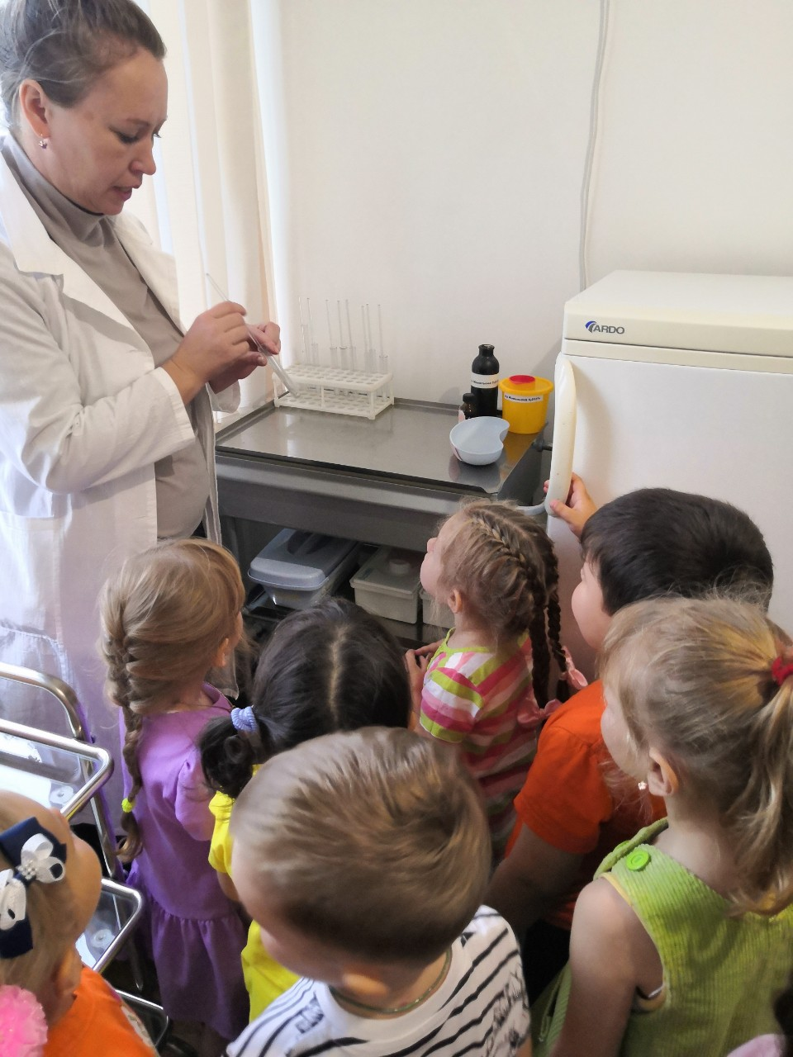
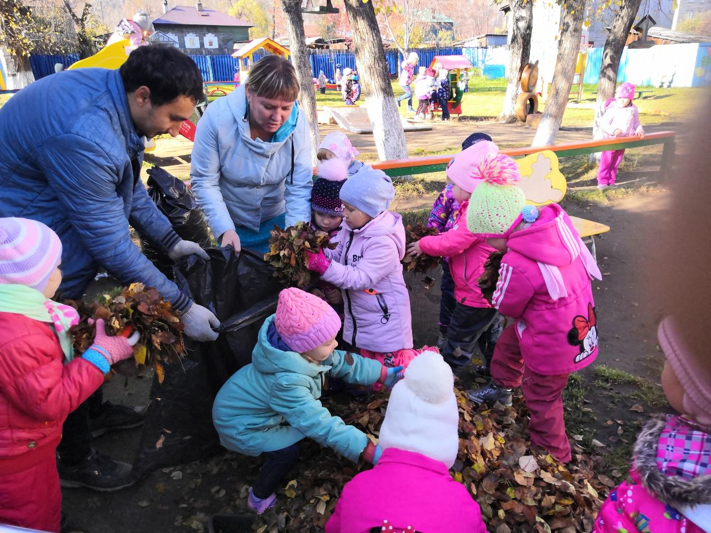

Slide 19

Профессии наших родителей

Slide 20
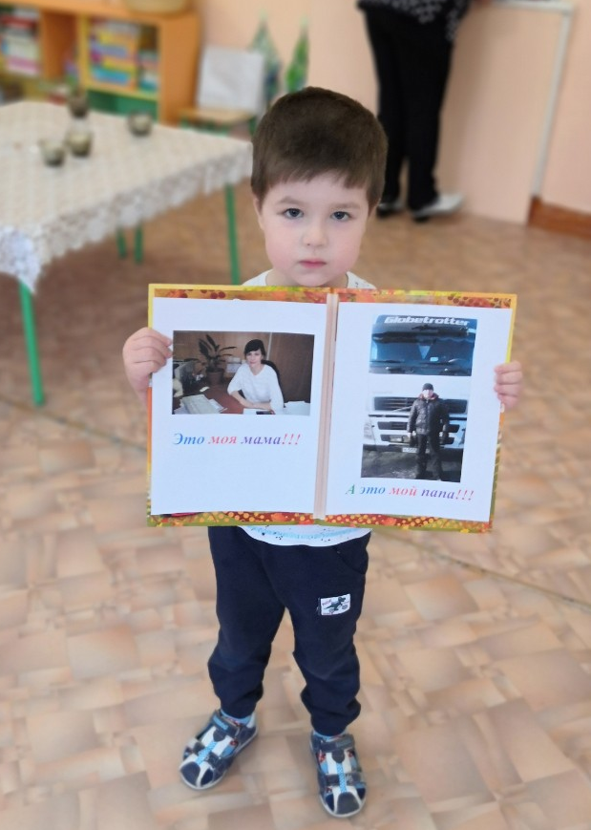
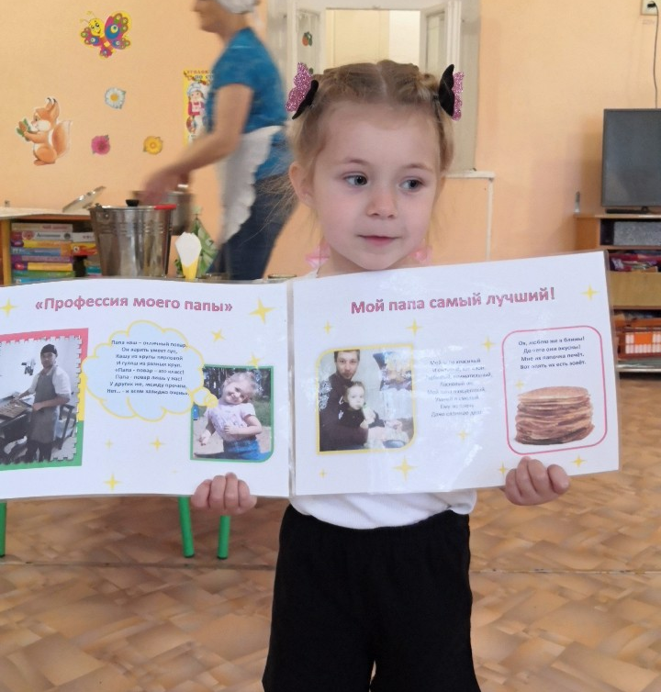
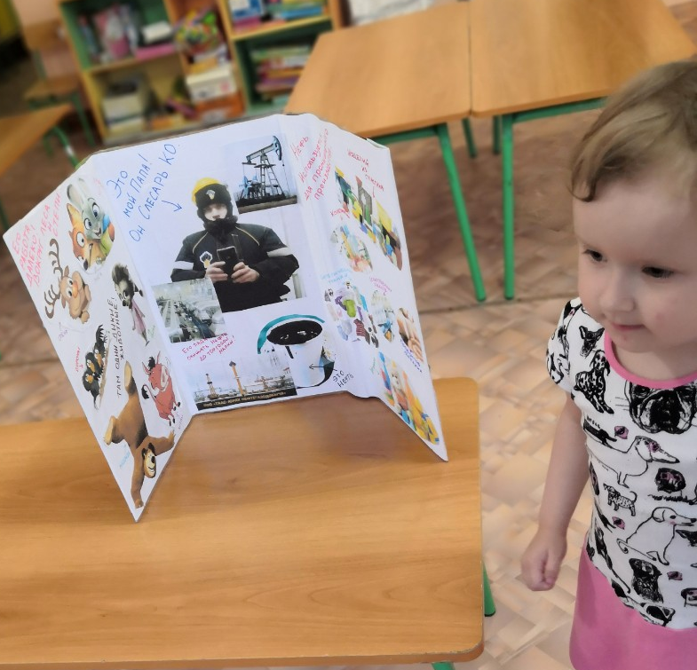

Slide 21
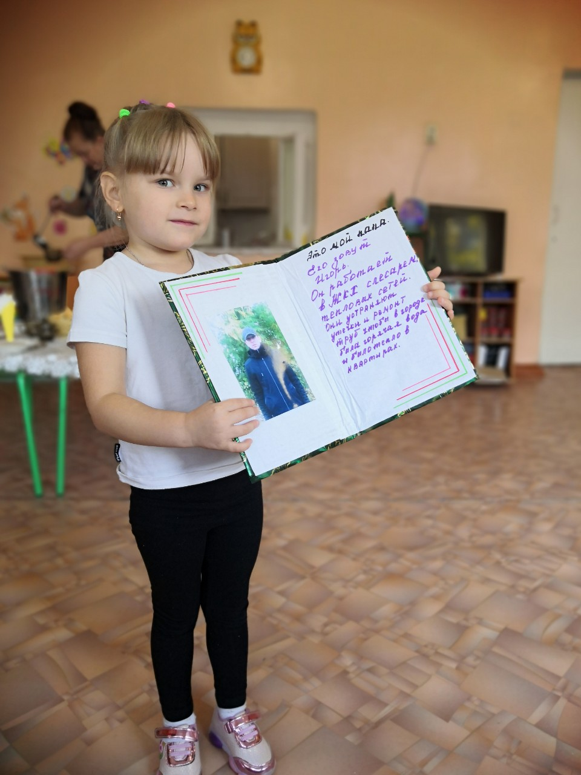
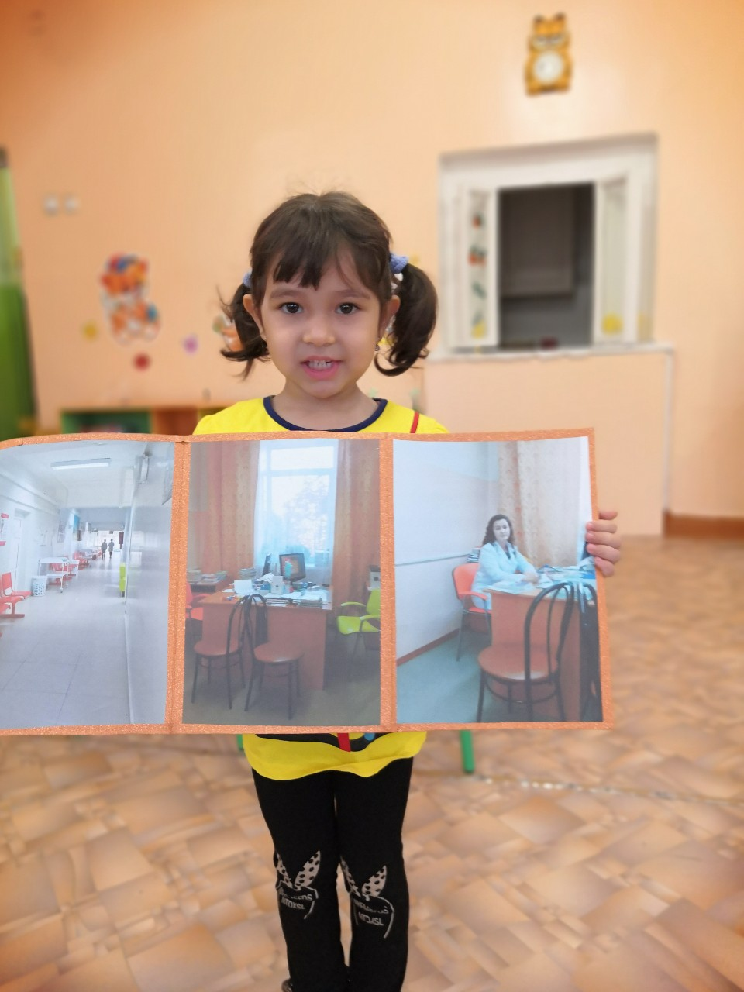
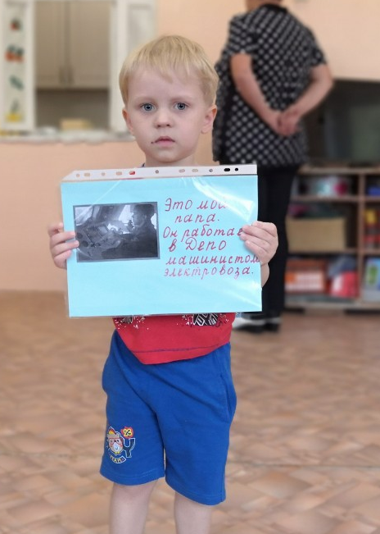

Slide 22
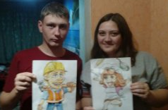

Slide 23
Экскурсия в библиотеку.

Slide 24
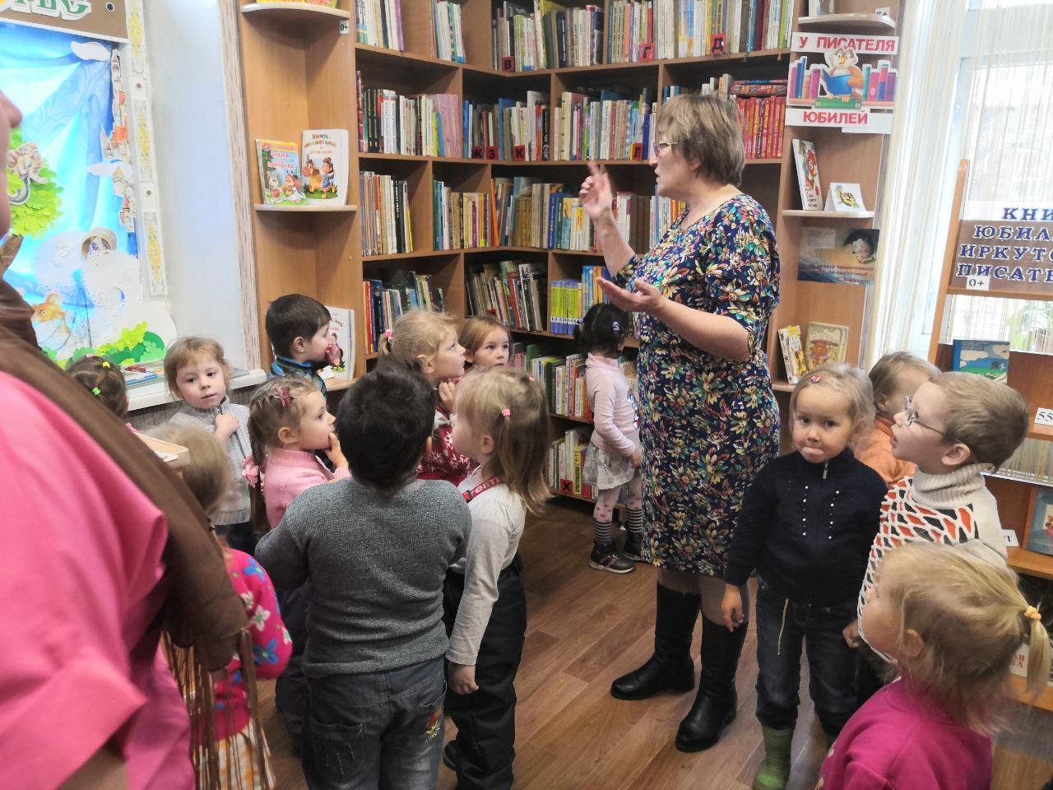
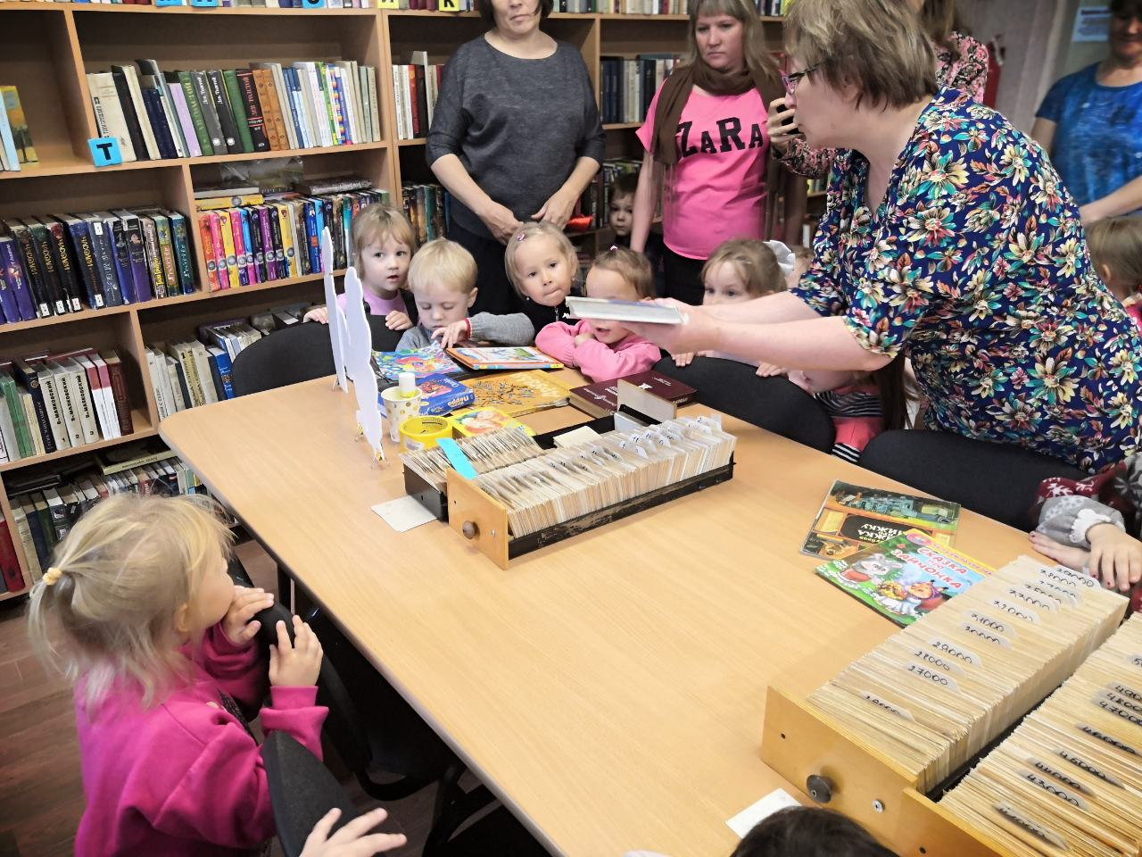

Slide 25
3 этап – заключительный этап
Подведение итогов работы над проектом. Презентация проекта.

